Slide 1
Imagen portada:
P. Érick Félix

Slide 2
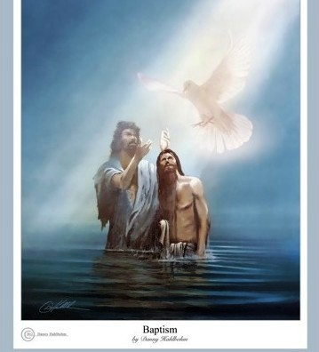
LECTIO DIVINA – BAUTISMO DEL SEÑOR
ÉL LOS BAUTIZARÁ CON ESPÍRITU SANTO
Lucas 3, 15-16, 21-22
ÉL LOS BAUTIZARÁ
CON
ESPÍRITU SANTO
13 enero 2019

Slide 3
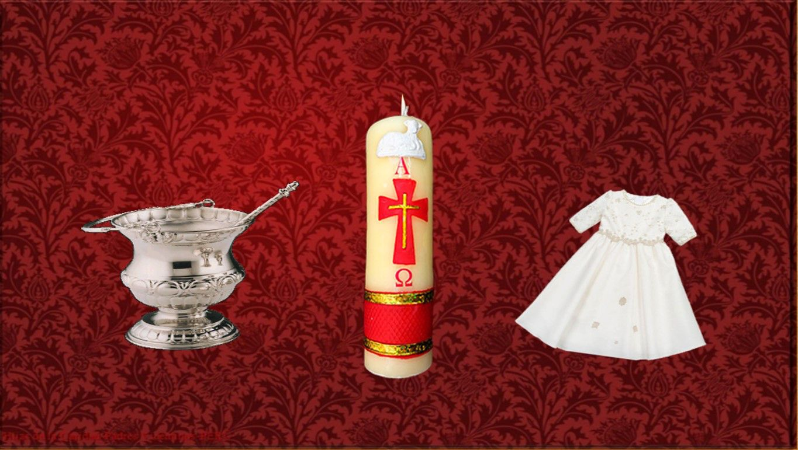
Ambientación: Recipiente con agua bendita, cirio, vestidura blanca.
Cantos sugeridos: Pueblo de Reyes, Iglesia soy

Slide 4
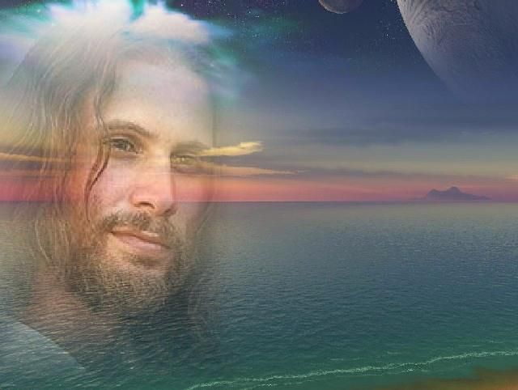
AMBIENTACIÓN:
El bautismo de Jesús es, en realidad, una nueva epifanía, es decir; una manifestación de Dios que se revela por medio de su Hijo, como lo hizo en Belén a los pastores y a los sabios venidos de Oriente. Todas las lecturas de hoy están escogidas para ayudarnos a comprender el significado de ese acontecimiento y descubrir; más allá de las apariencias, que Jesús es el Hijo amado de Dios, ungido por la fuerza de su Espíritu para una misión de salvación.

Slide 5
Oración inicial
Padre bueno, Tú que nos has revelado a tu Hijo,
haciéndonos saber que es el Amado, al que miras con cariño
y en quien pones todas tus complacencias, te pedimos que derrames tus gracias en nosotros para que lo podamos conocer siempre más y así seguirlo e imitarlo,

Slide 6
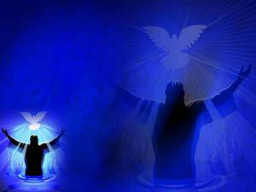
para tener por medio de Él la vida que Tú nos das.
Señor Dios nuestro, Tú que nos has dado la gracia del bautismo
ayúdanos a vivir de acuerdo a nuestra fe, para que nuestra vida
refleje lo que creemos y así podamos dar testimonio de ti.

Slide 7
LECTIO
¿Qué dice el texto?
Lucas 3, 15-16, 21-22
Motivación: La fiesta que hoy celebramos cierra el ciclo de Navidad y a la vez nos prepara para introducirnos en el Tiempo Ordinario. El bautismo que Jesús recibe al comenzar esta nueva etapa de su vida se convierte en la ocasión para que su identidad se revele ante todo el pueblo y su misión quede legitimada por el Padre.
Escuchemos:

Slide 8
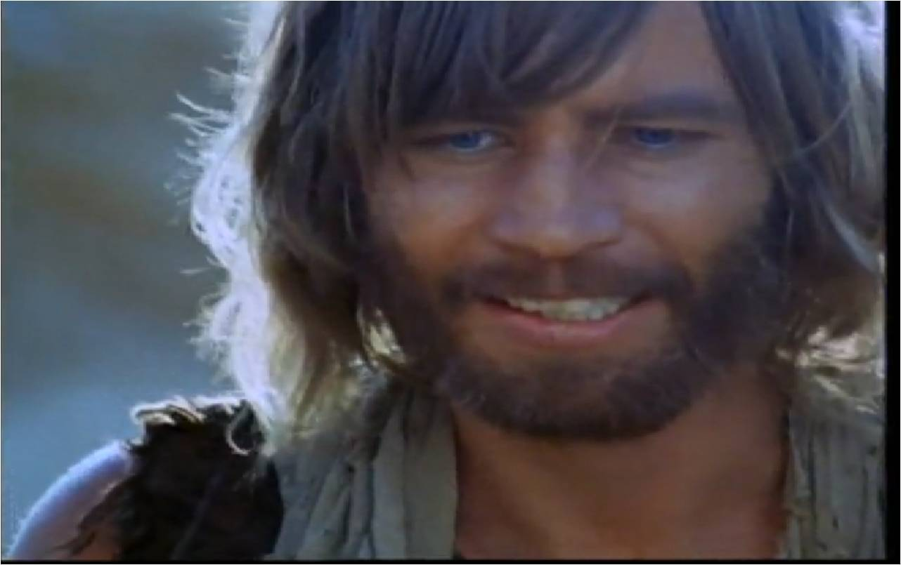
San Lucas 3, 15- 16 , 21-22
En aquel tiempo, el pueblo estaba a la expectativa, y todos se preguntaban si no sería Juan el Mesías;

Slide 9
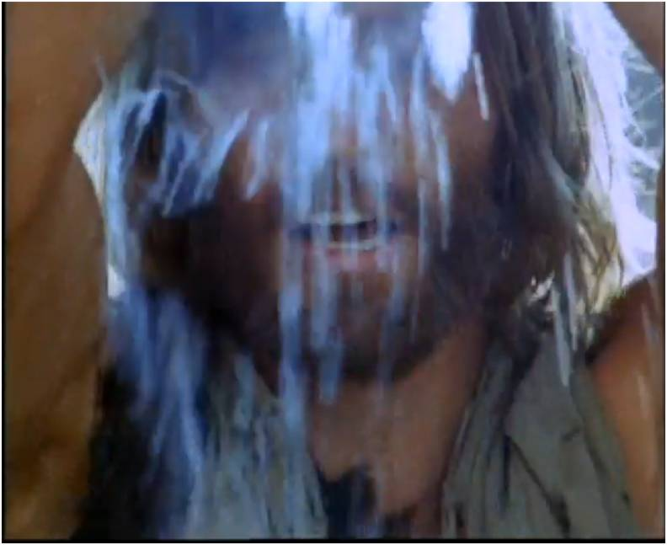
él tomó la palabra y dijo a todos:
- «Yo les bautizo con agua; pero viene el que es más fuerte que yo,

Slide 10
y no merezco desatarle la correa de sus sandalias.

Slide 11
Él les bautizará con Espíritu Santo y fuego».

Slide 12
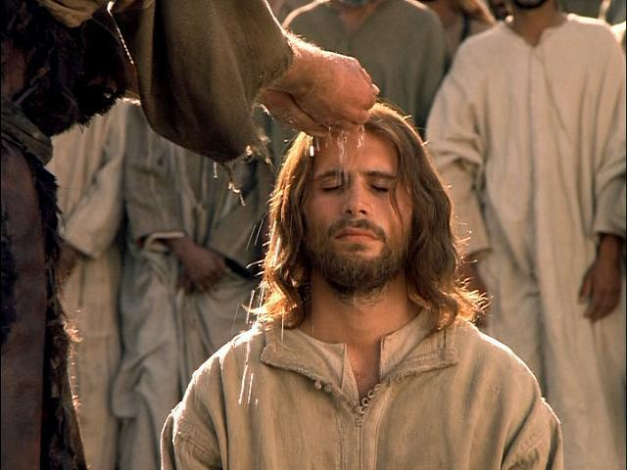
Un día, cuando se bautizaba mucha gente, Jesús también se bautizó.

Slide 13
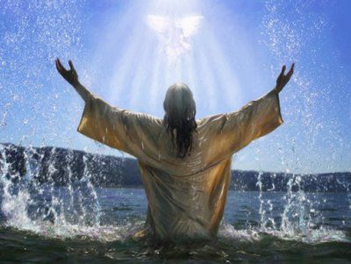
Y, mientras oraba, se abrió el cielo,

Slide 14
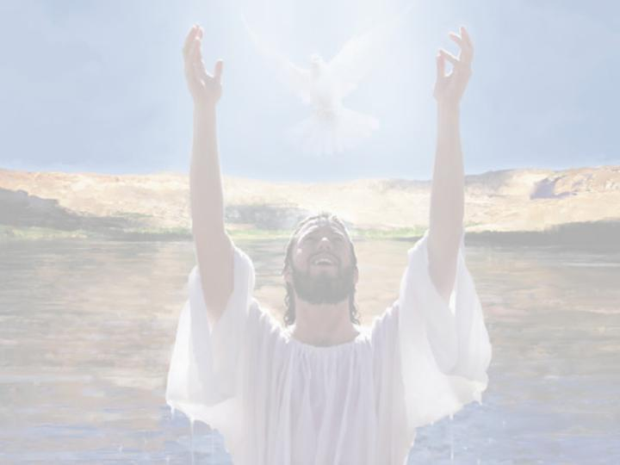
bajó el Espíritu Santo sobre él en forma de paloma y vino una voz del cielo:
«Tú eres mi Hijo, el amado, el predilecto”.
Palabra del Señor.

Slide 15
Cada uno puede leer en voz alta el versículo que más le llamó la atención
Lucas 3, 15- 16 , 21-22
Un día, cuando se bautizaba mucha gente, Jesús también se bautizó. Y mientras oraba, se abrió el cielo, bajó el Espíritu Santo sobre él en forma de paloma y vino una voz del cielo: - «Tú eres mi Hijo, el amado, el predilecto»
En aquel tiempo, el pueblo estaba a la expectativa y todos se preguntaban si no sería Juan el Mesías, él tomó la palabra y dijo a todos: - «Yo les bautizo con agua; pero viene el que es más fuerte que yo, y yo no merezco desatarle la correa de sus sandalias.

Slide 16
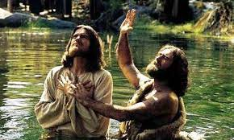
Preguntas para la lectura:
¿Con qué bautiza Juan?
¿En qué se diferencia
el bautismo de Jesús?

Slide 17
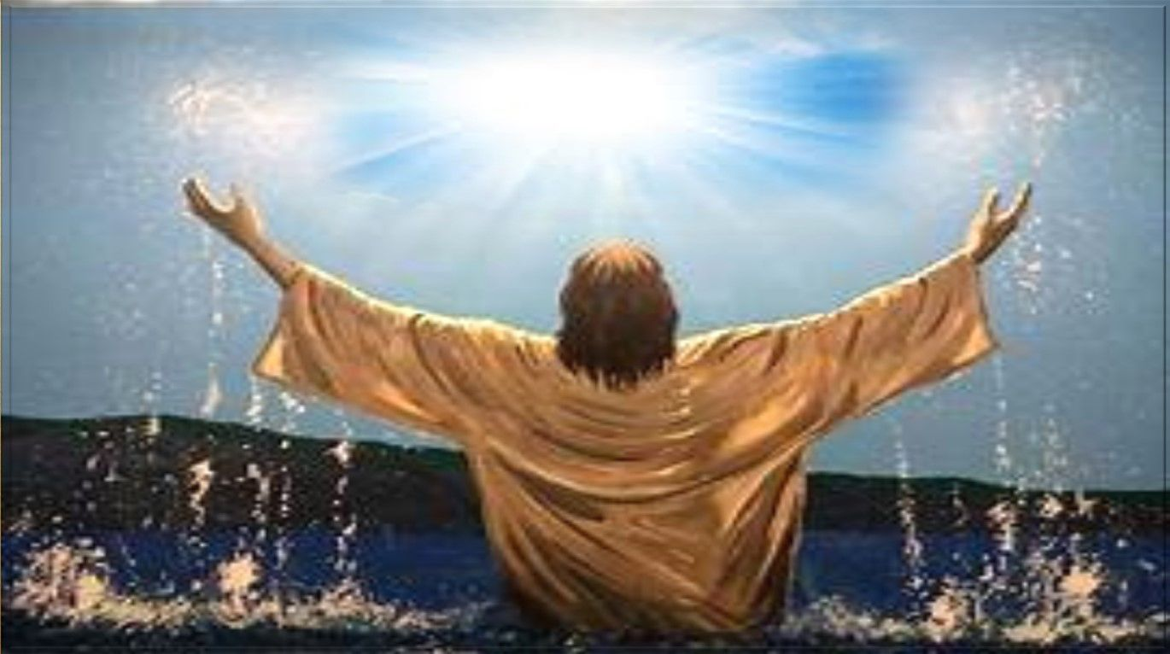
¿Qué dice la voz del cielo sobre Jesús?

Slide 18
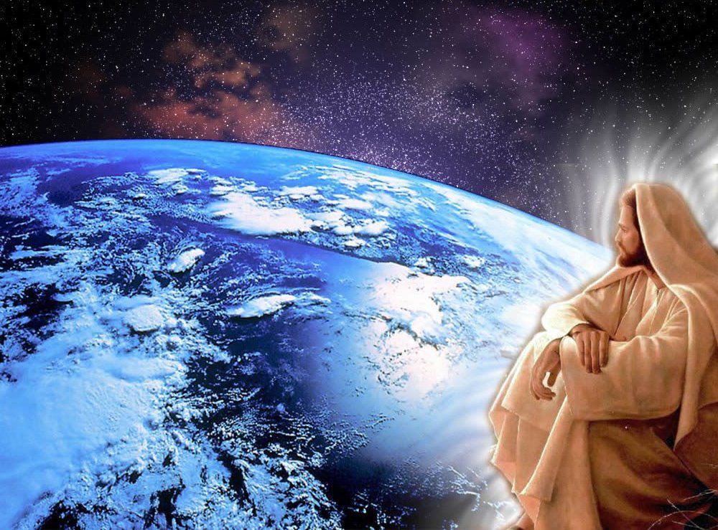
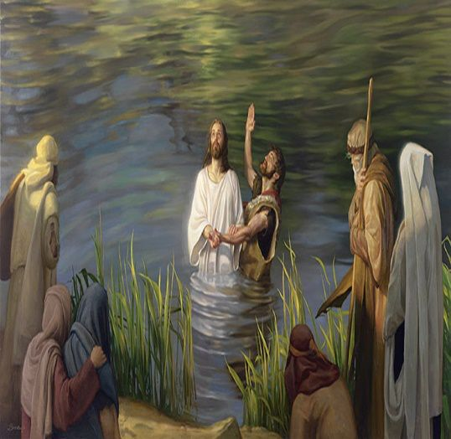
Según las palabras de esa voz,
¿cuál puede ser la misión de Jesús?

Slide 19
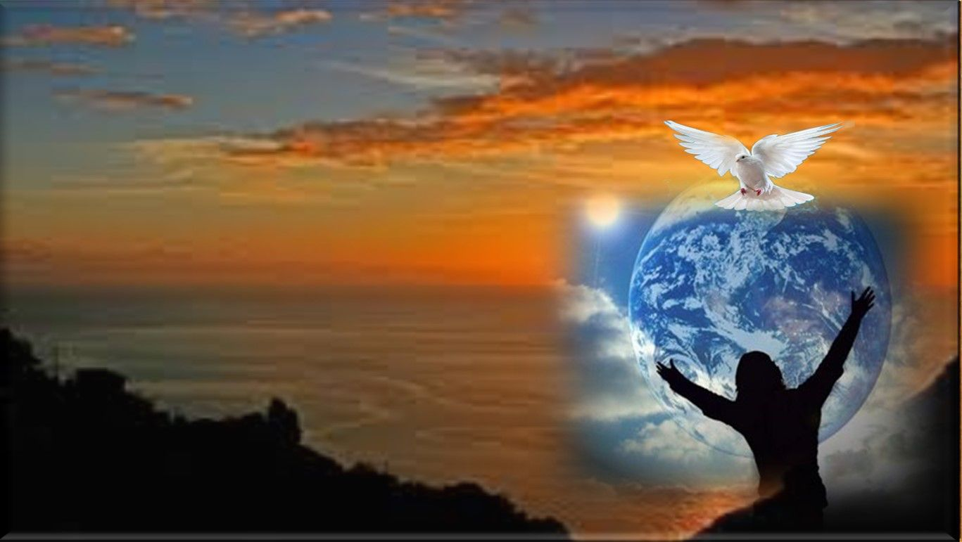
MEDITATIO
¿Qué ME dice el texto?
Motivación: El día en que celebramos el bautismo de Jesús es una ocasión inmejorable para actualizar y renovar nuestro propio bautismo, el momento en el que fuimos sumergidos en el Espíritu para identificarnos con Jesús. Como a él, también a nosotros nos ha dicho el Padre: “Tú eres mi hijo amado”.

Slide 20
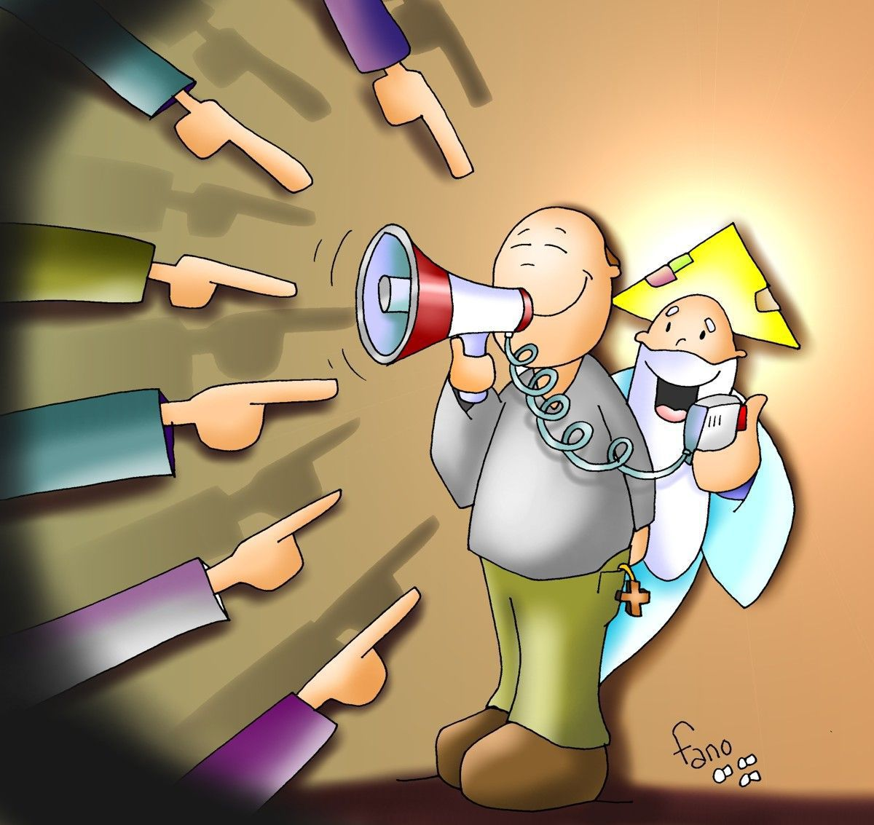
¿Qué significa para ti estar bautizado?

Slide 21
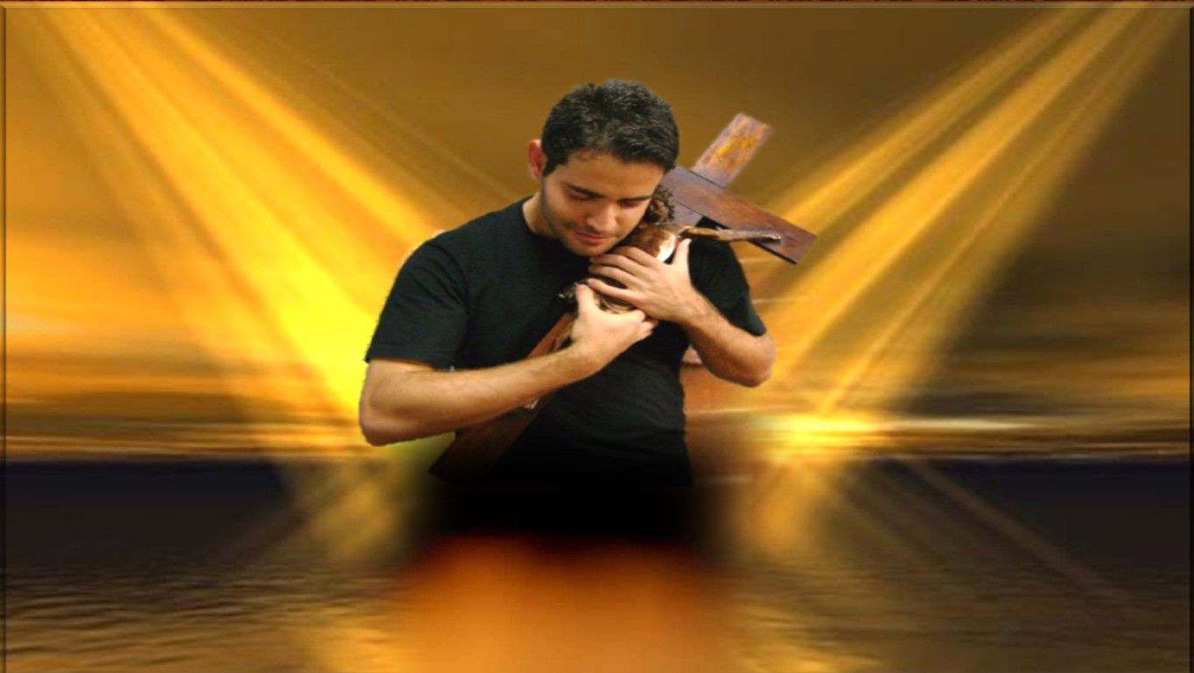
Se oyó una voz desde los cielos…
¿En qué momentos de tu vida has sentido que Dios te habla y te aclara tu misión?

Slide 22
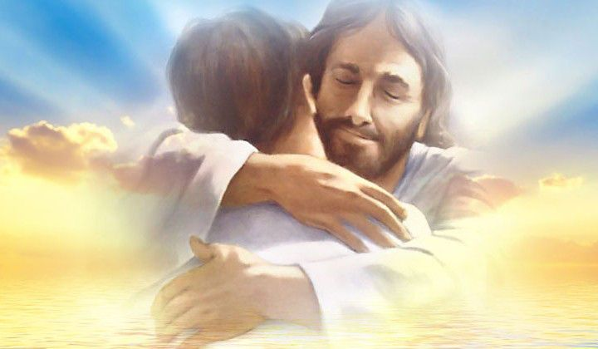
Tú eres mi hijo amado, en ti me complazco. ¿Me siento hijo amado de Dios? ¿Entiendo mi filiación como servicio o como privilegio?

Slide 23
Hemos sido bautizados en agua y en Espíritu. ¿Cómo te motiva este pasaje a vivir al servicio del Reino?

Slide 24
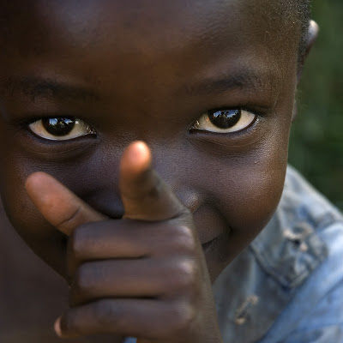
¿Quién o quiénes podrían ser hoy los profetas que, como Juan, predican la conversión en el desierto?

Slide 25
ORATIO
¿Qué le digo al Señor motivado por su Palabra?
Motivación: Gracias a nuestro bautismo hemos sido ungidos por el Espíritu Santo y declaradas personas amadas de Dios. Por eso podemos dirigirnos a él como Padre. Nos unimos por tanto a Jesús, que oraba constantemente, y le pedimos que nos haga conscientes de la dignidad y de la responsabilidad que todo esto implica.

Slide 26
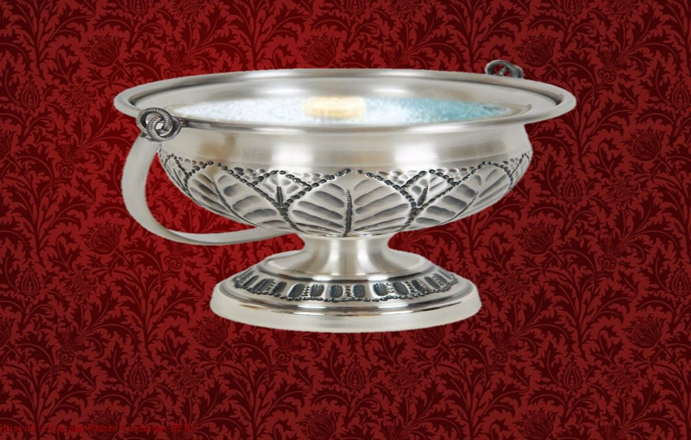
SIGNO:
Recitamos juntos el Credo y nos santiguamos con el agua bendita del recipiente.

Slide 27
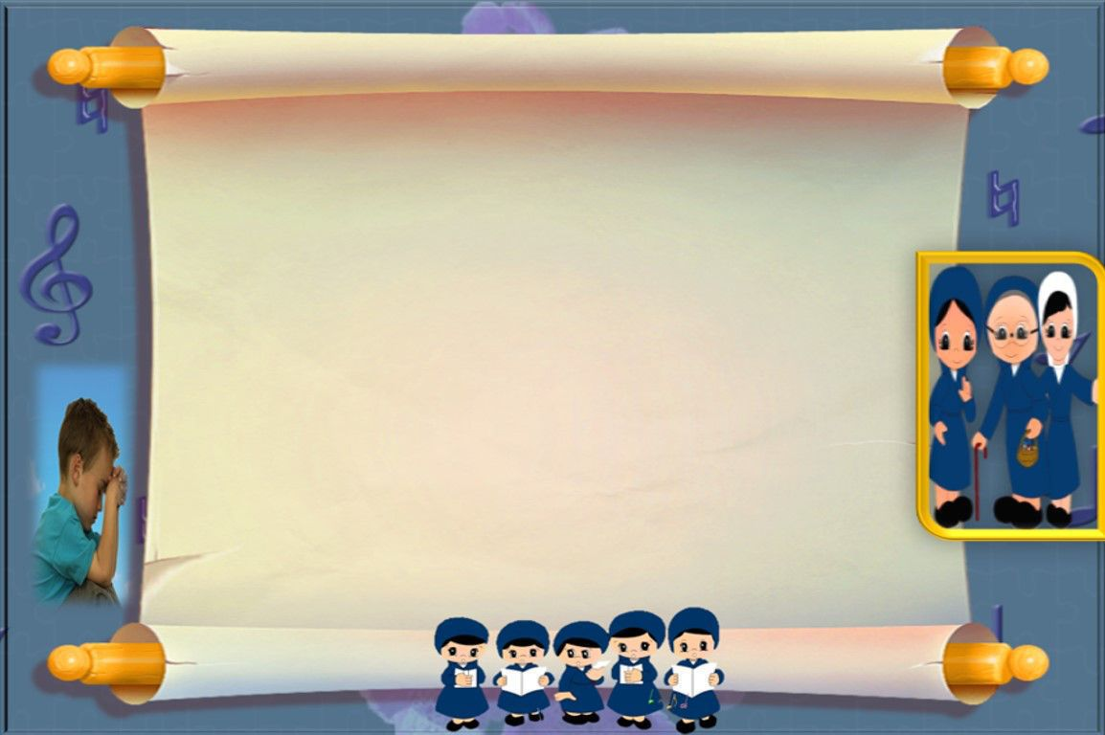
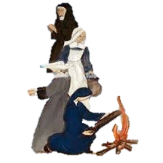
CONTEMPLATIO
¿Qué me lleva a hacer el texto?
Motivación: San Vicente en una conferencia a las Hijas de la caridad sobre el espíritu del mundo les dice:
“Son cristianas, hermanas mías, y por consiguiente están obligadas a pelear contra el mundo por las promesas que le han hecho a Dios en su bautismo. Cuando se les preguntó: "¿Renuncian al diablo, al mundo y a sus pompas?", dijeron: "Renuncio".
Y aunque no lo dijeran ustedes mismas, sino por boca de sus padrinos y madrinas, tienen que guardar fidelidad a Dios y cumplir con la promesa que ellos hicieron por ustedes.

Slide 28
No les gustaría renunciar al sagrado carácter que recibieron en este sacramento y a la gracia de la fe que entonces les confirieron.
Por tanto, hay que mantener las promesas que allí hicieron; si no, serían ciertamente cristianas, porque el carácter no se puede quitar, pero no lo serían más que de nombre, porque no realizan las obras.
Piensen un poco en esto, hermanas mías, por favor: Sin duda alguna, si entran decididamente en estos sentimientos, conservarán el espíritu de Dios y destruirán el espíritu del mundo. (S.Vicente de Paúl IX, 395)

Slide 29
El bautismo es aceptar y asumir el estilo de vida dejado por el Señor Jesús, reconociéndolo como nuestro Dios y Señor, siendo así, ¿qué va a cambiar en mi vida, ahora que soy más consciente que Él es el Hijo amado del Padre?

Slide 30
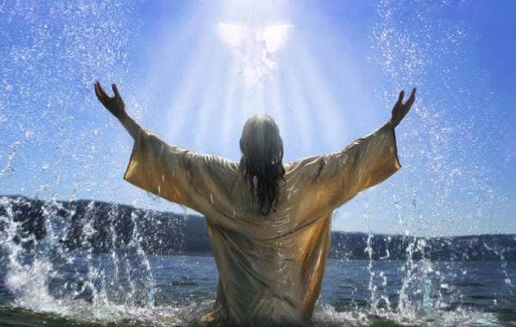
Oración final
Te damos gracias, Dios y Padre nuestro, porque al don de la vida
has añadido hoy en Cristo, el regalo de ser hijos tuyos en el hijo único. Hoy, que lo manifiestas en el Jordán, concede a nuestros
corazones vacilantes:

Slide 31
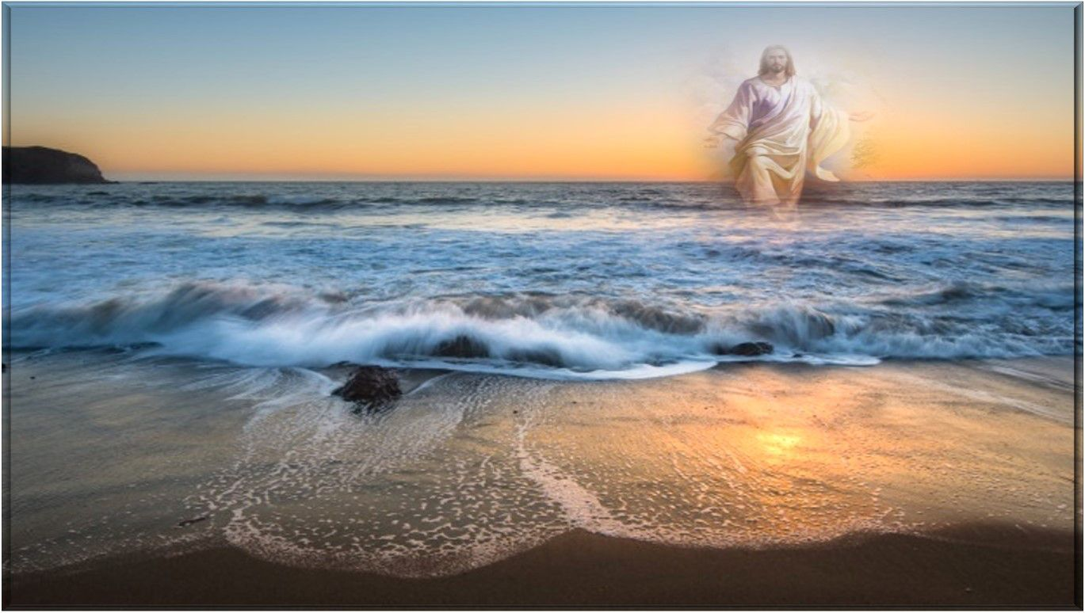
El Espíritu Santo que nos lleva a ser
testigos, el amor que construye tu Reino, el testimonio que lleva tu
presencia a todos. Y complácete también en nosotros, oh Padre amado, y ayuda nuestra débil obediencia para ser verdaderos
discípulos de aquél en quien tienes tu complacencia. Amén.

Slide 32
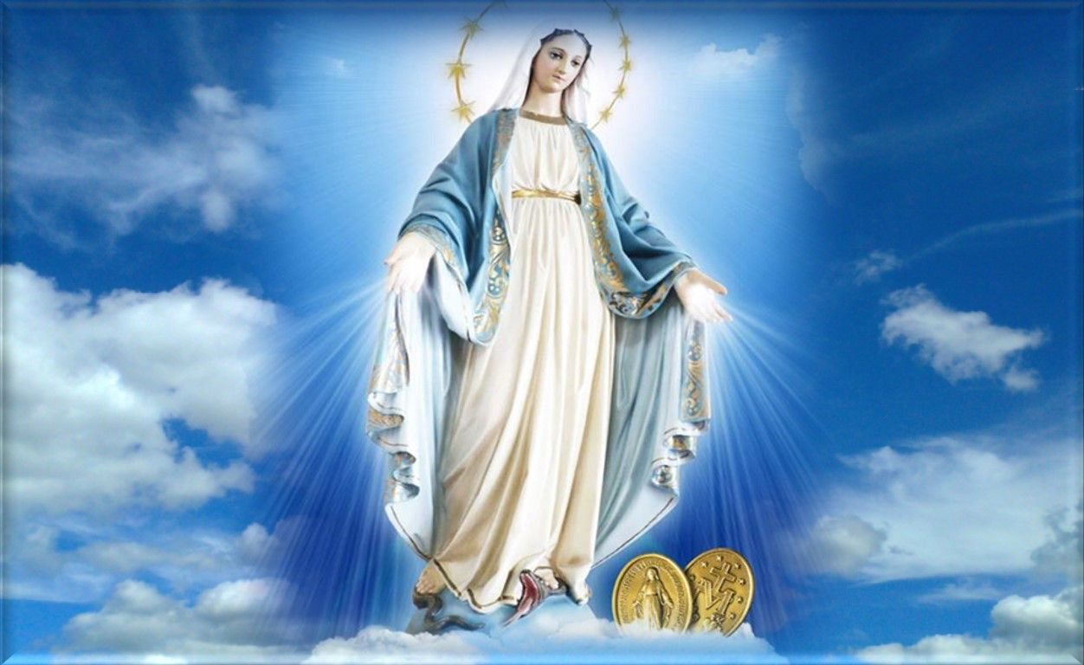
Texto de Lectio Divina: Padre César Chávez Alva (Chuno) C.ongregación de la Misión.
Power Point : Sor Pilar Caycho Vela - Hija de la Caridad de San Vicente de Paúl

